Slide 1
زيارة لمركز التأهيل الشامل / باليوم العالمي للإعاقة لمادة عمل التطوعي شعبه(135) تحت اشراف الاستاذه خلود عيد

Slide 2
تقرير عن زيارة
في يوم ملؤه الفرحة ، وثناياه البهجة والسرور ، كان اللقاء الذي أشرفت على فعالياته الأستاذة خلود أمين عيد ، عضو هيئة التدريس بكلية التربية بالمجمعة ، والذي جمع طالبات كلية التربية بجامعة المجمعة في زيارتهم لمركز التأهيل الشامل بالمجمعة يوم الأحد 25/1/1434 هـ الموافق لليوم العالمي للإعاقة . وذلك في إطار تفعيل النشاط لمادة العمل التطوعي شعبة (135 )
وهدفت الزيارة إلى مشاركة الأطفال من ذوي الاحتياجات الخاصة بالمركز ، ورسم البسمة وروح المحبة في قلوبهم .

Slide 3
وبدأت فعاليات اليوم باحتفالية ممتعة افتتحت بالاستماع لآيات من الذكر الحكيم ، تلتها كلمة ترحيبية لمديرة المركز أشارت فيها إلى دور المركز ونشأته ، وأهمية دوره . وبعدها توالت فقرات الحفل بإقامة المسابقات
: (نفخ البالون- الرسم- التلوين - لعبة الكراسي- تزيين الكيك- والرسم على وجوه الاطفال - وفقرة الاناشيد )شاركت فيها الطالبات في جو يحوطه الألفة وروح الود . واختتم الحفل بتوزيع الجوائز والهدايا ، وبعدها
اختتمت الفعاليات بجوله في ارجاء المركز من لقسم العلاج الطبيعي والاستمتاع بالأعمال الإبداعية لأطفال المركز . وختامًا كان الوداع يحدوه أمل اللقاء ، نشكر الله على النعمة والمنة ، وكان الختام .

Slide 4
ألبوم صور فوتوغرافية

Slide 5
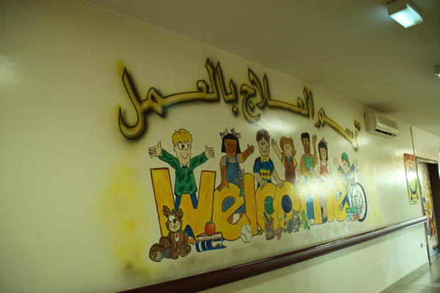

Slide 6
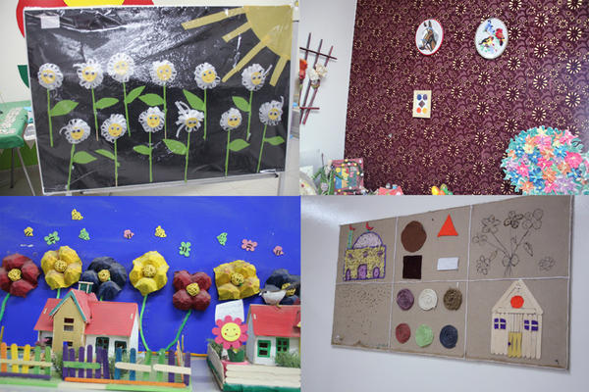

Slide 7
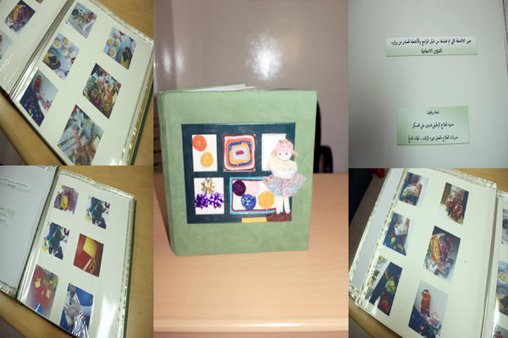

Slide 8
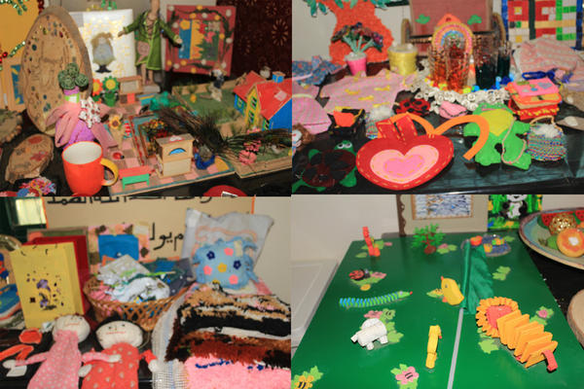

Slide 9
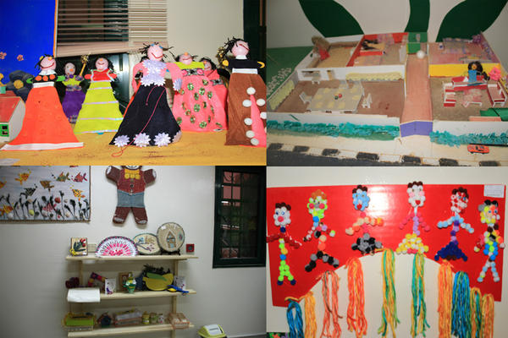

Slide 10
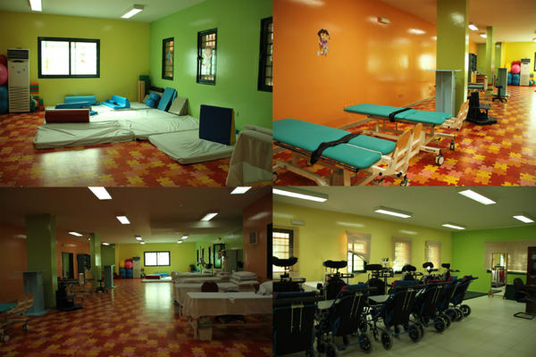

Slide 11
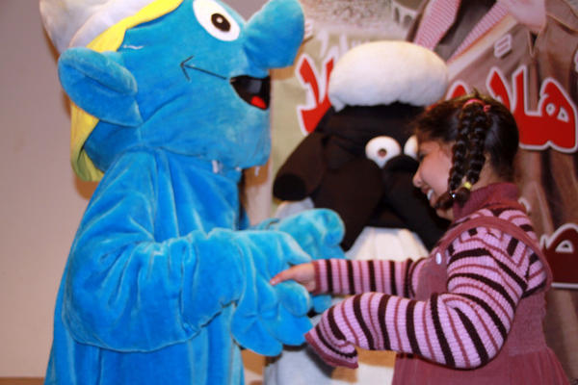

Slide 12
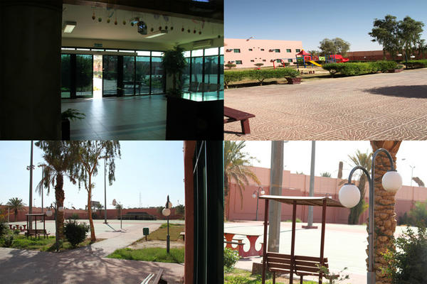

Slide 13
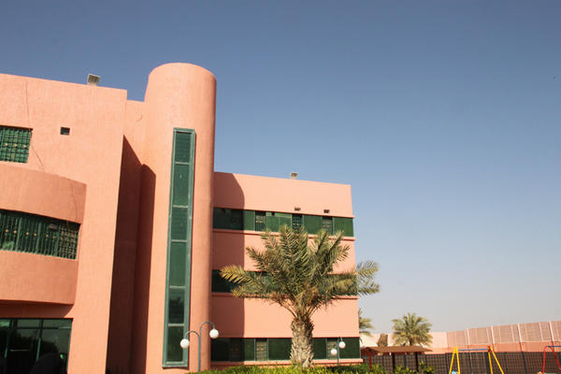

Slide 14
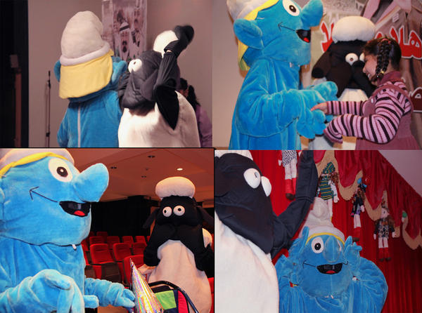

Slide 15
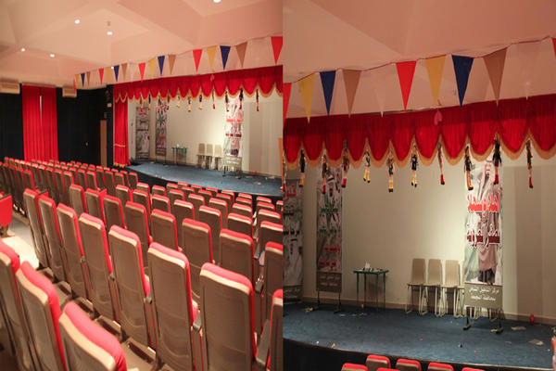

Slide 16
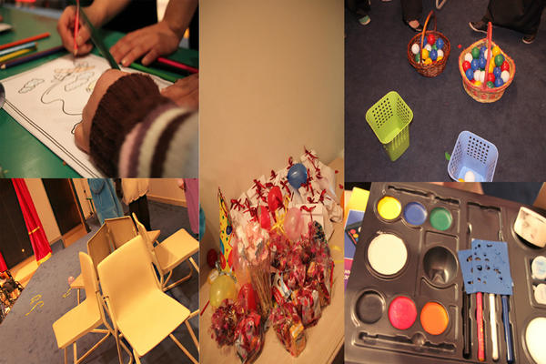

Slide 18
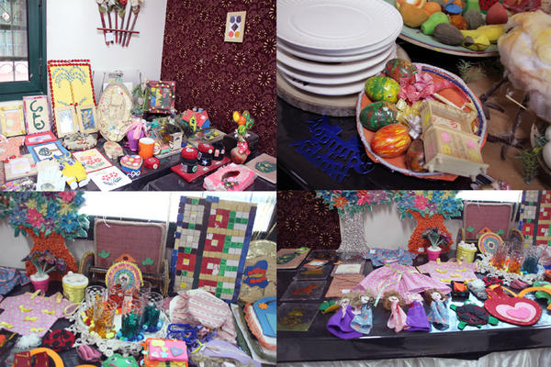

Slide 19
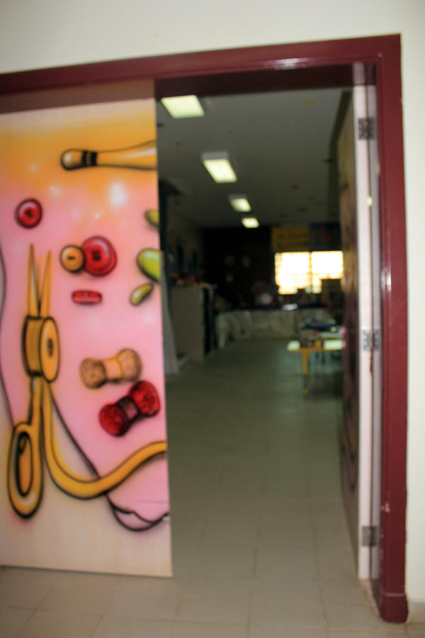

Slide 20
